Slide 1
Algorithme 'brute force' : résultat
action, coût(€), rendement(%)
Action-4, 70.0, 20.0
Action-5, 60.0, 17.0
Action-6, 80.0, 25.0
Action-8, 26.0, 11.0
Action-10, 34.0, 27.0
Action-11, 42.0, 17.0
Action-13, 38.0, 23.0
Action-18, 10.0, 14.0
Action-19, 24.0, 21.0
Action-20, 114.0, 18.0
Coût : 498.0 €
Profit : 99.08 €
Calcul : 0.8848457336425781 s
Mémoire: +32,768 octets

Slide 2
Algorithme 'brute force' : analyse algorithme
Le principe est de générer toutes les combinaisons sans remise d’actions possible avec 1 seule action, 2 actions, …, N actions.
Retenir la combinaison d’actions (portfolio) dont le coût ne dépassent pas 500 € et avec le meilleur rendement.
La nombre de combinaisons de 1 à N éléments est égal à 2^N. Le calcul peut se comprendre en considérant chaque action comme un bit dans une suite de N bits. Il suffit de calculer le nombre de combinaison possibles de cette suite : 2^N.
O(N)=2^N
Le temps de calcul est ~1s comprenant la lecture du fichier de données + recherche du portfolio le plus performant.
Le temps de calcul est exponentiel. L’algorithme est à éviter pour de grandes valeurs de N.

Slide 3
Algorithme optimisé: algorithme choisi
Le nombre élevé d’échantillons est pénalisant dans l’algorithme de ‘brute force’ où toutes les combinaisons sont étudiées.
Un algorithme où chaque action est examiné à la suite et en calculant le profit en tenant compte du résultat des actions préalablement calculé apporte une meilleure performance.
L’algorithme retenu est connu sous le nom : 0-1 knapsack
Knapsack problem - Wikipedia
Il s’appuie sur l’utilisation d’une matrice (M+1) * (N+1) où N représente le nombre d’actions à évaluer et M le budget à dépenser * 100.
La valeur des actions étant un nombre décimal avec 2 chiffres après la décimales, pour indexer les éléments dans la matrice, ceux-ci sont multipliés par 100, idem pour le budget.
Ce facteur rajoute des traitements non utiles, une meilleur performance est possible si la valeur des actions est arrondie en entier.

Slide 4
Algorithme optimisé: algorithme choisi
Un grand écart de valeurs entre les prix des actions est également pénalisant.
La ligne 0 et colonne 0 sert à initialiser le calcul.
L’algorithme pour calculer le meilleur revenu est en O(M*N), cela correspond aux 2 boucles imbriquées dans le diagramme qui suit.
L’algorithme pour retrouver le nom des actions en O(nN).

Slide 5
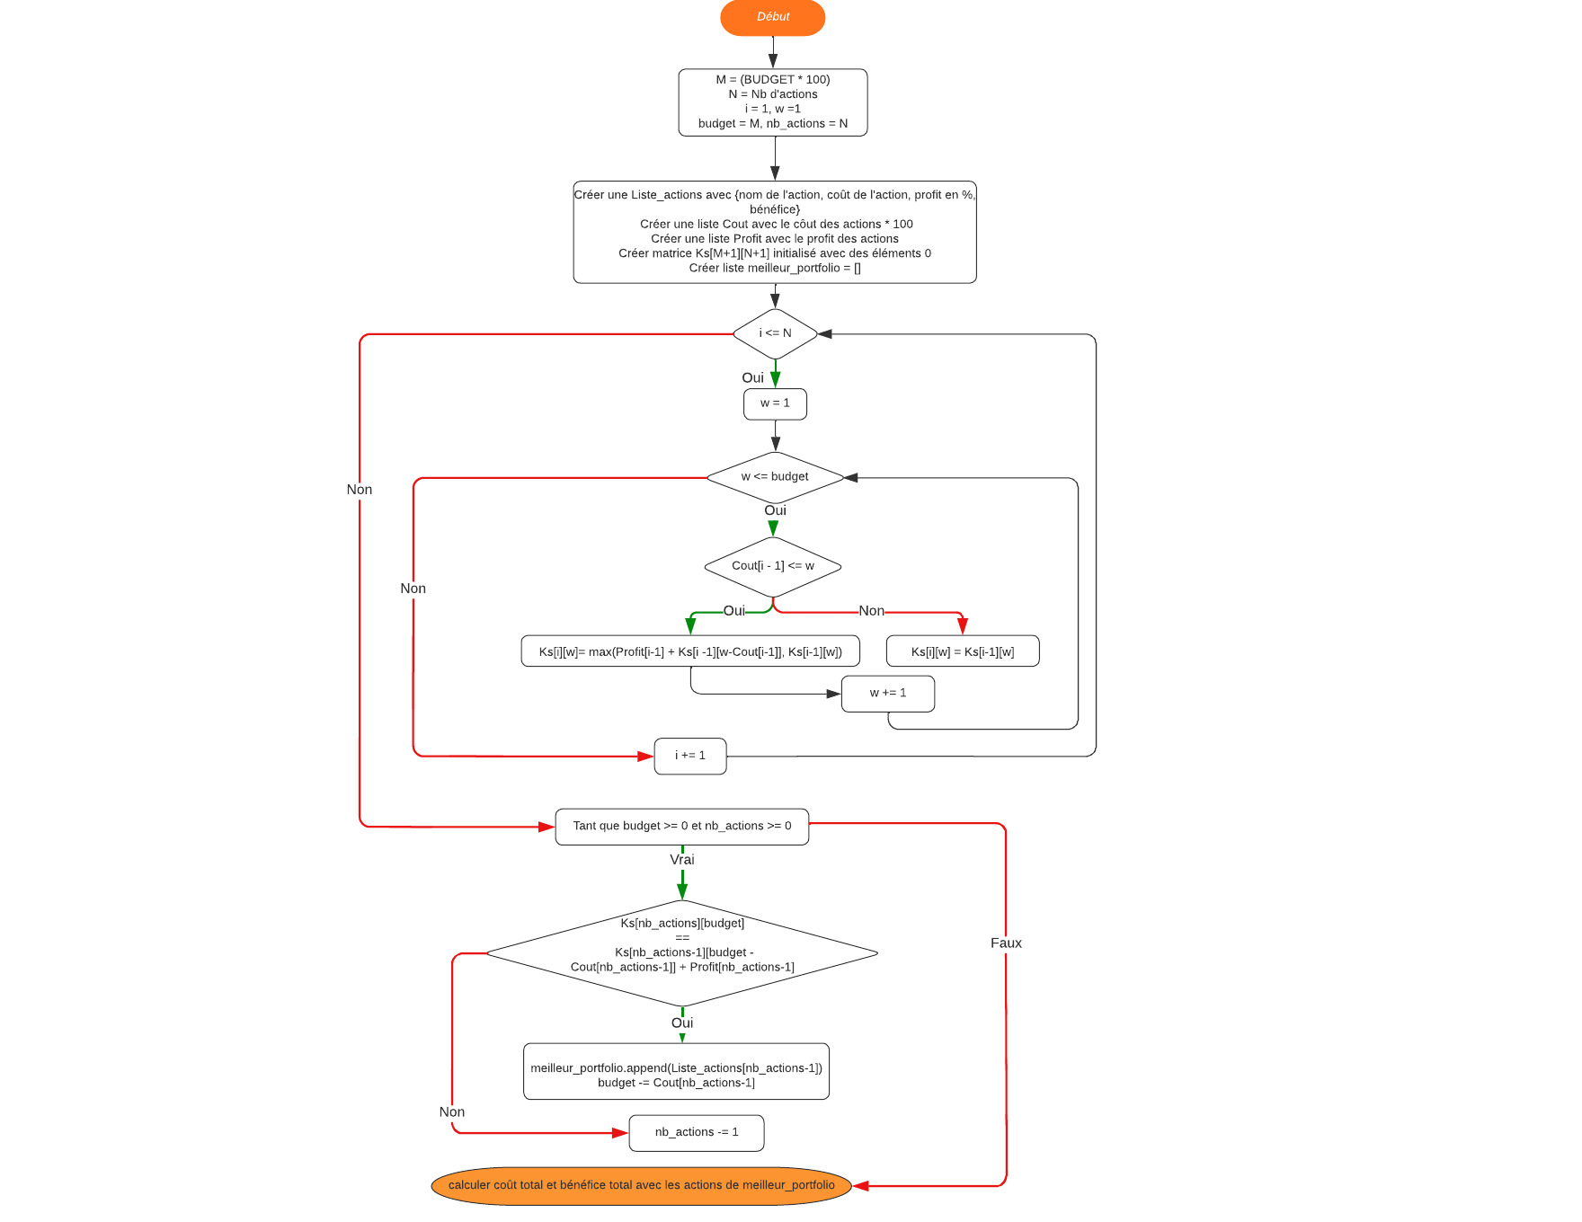
Algorithme optimisé: diagramme

Slide 6
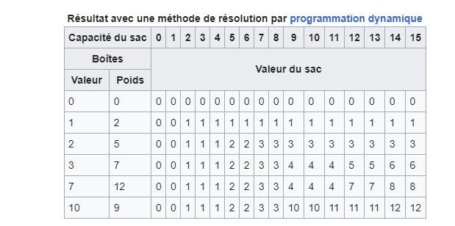
Algorithme optimisé: algorithme choisi

Slide 7
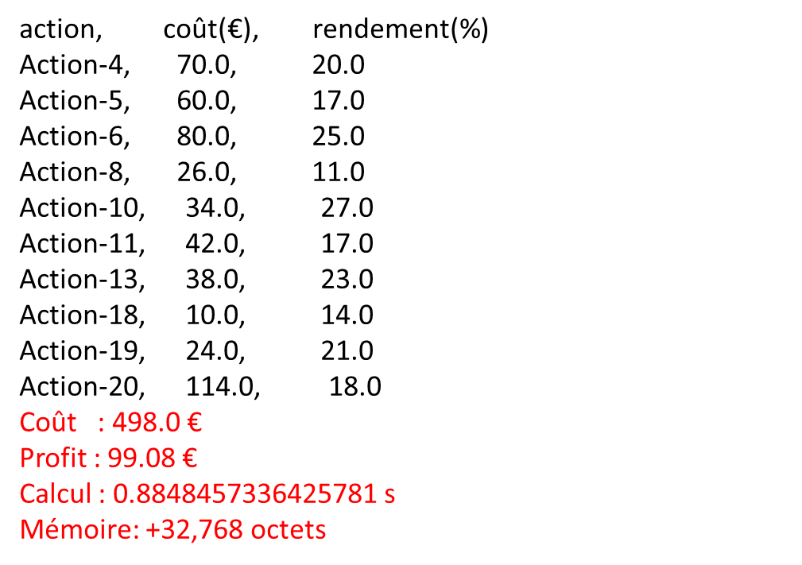
Algorithme 'brute force' vs optimized : rapport d'exploration de l'ensemble des données
brute force
optimized
action, coût(€) rendement(%)
Action-20, 114.0, 18.0
Action-19, 24.0, 21.0
Action-18, 10.0, 14.0
Action-13, 38.0, 23.0
Action-11, 42.0, 17.0
Action-10, 34.0, 27.0
Action-8, 26.0, 11.0
Action-6, 80.0, 25.0
Action-5, 60.0, 17.0
Action-4, 70.0, 20.0
Coût : 498.0 €
Profit : 99.08 €
Calcul : 0.23109769821166992 s
Mémoire: +1,269,760 octets
Temps de calcul meilleur en optimized
Diff=0.65s
Occupation de mémoire meilleur en brute force
Diff=1,236,992 octets

Slide 8
Algorithme optimized - rapport d'exploration de l'ensemble des données : dataset1
action, coût(€) rendement(%)
Share-KMTG, 23.21, 39.97
Share-GHIZ, 28.0, 39.89
Share-NHWA, 29.18, 39.77
Share-UEZB, 24.87, 39.43
Share-LPDM, 39.35, 39.73
Share-MTLR, 16.48, 39.97
Share-USSR, 25.62, 39.56
Share-GTQK, 15.4, 39.95
Share-FKJW, 21.08, 39.78
Share-MLGM, 0.01, 18.86
Share-QLMK, 17.38, 39.49
Share-WPLI, 34.64, 39.91
Share-LGWG, 31.41, 39.5
Share-ZSDE, 15.11, 39.88
Share-SKKC, 24.87, 39.49
Share-QQTU, 33.19, 39.6
Share-GIAJ, 10.75, 39.9
Share-XJMO, 9.39, 39.98
Share-LRBZ, 32.9, 39.95
Share-KZBL, 28.99, 39.14
Share-EMOV, 8.89, 39.52
Share-IFCP, 29.23, 39.88
Coût : 499.95 €
Profit : 198.546521 €
Calcul : 13.948973655700684 s
Mémoire: +2,822,144 octets
Sienna bought:
Share-GRUT
Total cost: 498.76€‚
Total return: 196.61€ ‚
Meilleur résultat avec mon algo pour le coût et le profit.
L’algo de Sienna semble prendre les actions avec le le coût le plus élevé

Slide 9
Algorithme optimized - rapport d'exploration de l'ensemble des données : dataset2
action, coût(€) rendement(%)
Share-ECAQ, 31.66, 39.49
Share-IXCI, 26.32, 39.4
Share-FWBE, 18.3, 39.82
Share-ZOFA, 25.32, 39.78
Share-PLLK, 19.94, 39.91
Share-LXZU, 4.24, 39.54
Share-YFVZ, 22.55, 39.1
Share-ANFX, 38.54, 39.72
Share-PATS, 27.7, 39.97
Share-SCWM, 6.42, 38.1
Share-NDKR, 33.06, 39.91
Share-ALIY, 29.08, 39.93
Share-JWGF, 48.69, 39.93
Share-JGTW, 35.29, 39.43
Share-FAPS, 32.57, 39.54
Share-VCAX, 27.42, 38.99
Share-LFXB, 14.83, 39.79
Share-DWSK, 29.49, 39.35
Share-XQII, 13.42, 39.51
Share-ROOM, 15.06, 39.23
Coût : 499.9 €
Profit : 197.96466400000003 €
Calcul : 8.64098334312439 s
Mémoire: +2,678,784 octets
Sienna bought:
Share-ECAQ 3166
Share-IXCI 2632
Share-FWBE 1830
Share-ZOFA 2532
Share-PLLK 1994
Share-YFVZ 2255
Share-ANFX 3854
Share-PATS 2770
Share-NDKR 3306
Share-ALIY 2908
Share-JWGF 4869
Share-JGTW 3529
Share-FAPS 3257
Share-VCAX 2742
Share-LFXB 1483
Share-DWSK 2949
Share-XQII 1342
Share-ROOM 1506
Total cost: 489.24€‚¬
Profit: 193.78€‚¬
Meilleur résultat avec mon algo pour le coût et le profit.
L’algo de Sienna semble ignorer les actions avec un coût < 10 €.
De plus le fichier de données ici(2) comporte des erreurs avec des actions de coût <= 0 €.

